Slide 1
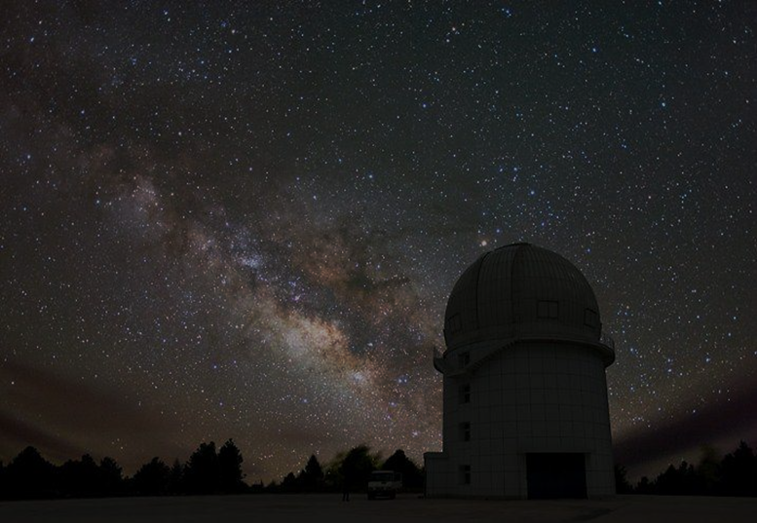


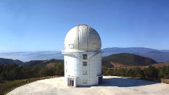

BOOTES和LCOGT
——两个程控自主天文台网络
范玉峰、王传军、辛玉新、伦宝利、白金明
云南天文台
China-VO 2016年学术年会，乌鲁木齐
Photograph by P.K.
Notes:
姓名
工作单位
题目

Slide 2
合作团队
BOOTES-4丽江站合作：赵永恒、崔辰州团队（国台/NAOC）, A.J. Castro-Tirado （西班牙科学院安达鲁西亚天体物理研究所/IAA-CSIC）, Cunniffe Ronan(IAA-CSIC), Lara-Gil Oscar(IAA-CSIC), Kubanek Petr, Jenilek Mates(捷克科学院物理研究所/ASCR)，Guziy Sergiy（尼古拉耶夫州国立大学）
LCOGT阿里站合作：姚永强团队（国台/NAOC）、王红帅（NAOC）、 Takahiro Zenno（NAOC），Mark Elphick (LCO)
China-VO 2016学术年会，2016.9.29，乌鲁木齐

Slide 3
主要内容
天文机器人
中国程控自主天文台发展
BOOTES（全球60cm自动望远镜网）
BOOTES-4丽江站建设与运行
LCOGT （全球2m、1m、0.4m望远镜网）
LCOGT阿里站建设
China-VO 2016学术年会，2016.9.29，乌鲁木齐

Slide 4
天文机器人对话（设想）
观测GRB20160929A。
好。
新疆星明天文台刚刚有发现超新星。认证观测？
好。
“我”发了文章，署名”
（无语）
Notes:
HR?绩效？

Slide 5
……
……
我坏了，怎么办？
自己进流水线修一下。
……据说“有制造流水线，没有维修的”。

Slide 6
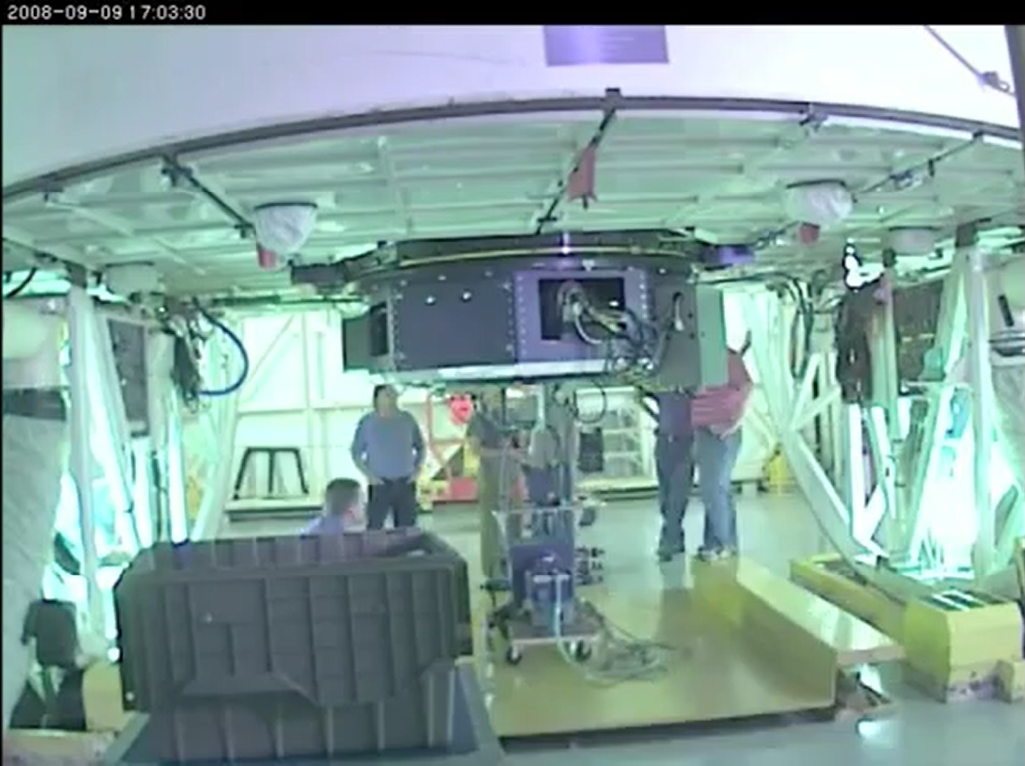
MMT Instrument exchanging

Slide 7
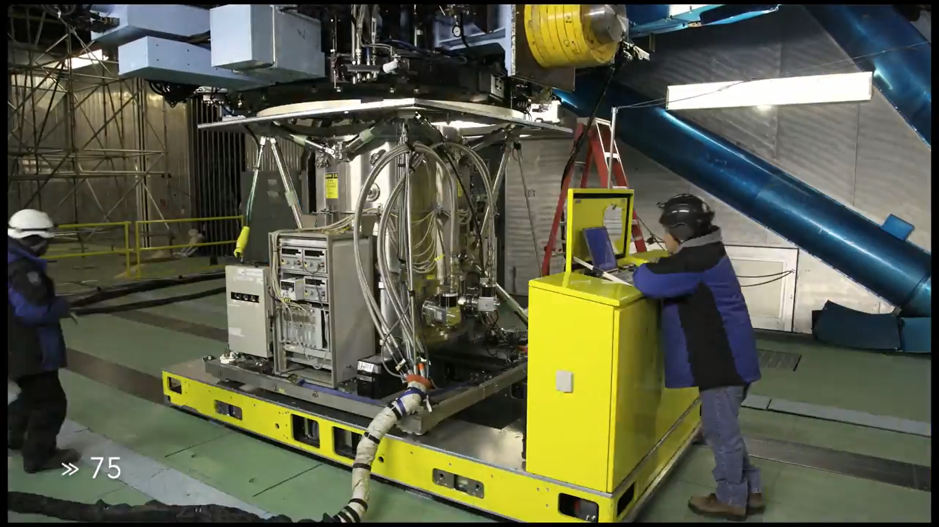
Cassegrain Instrument Exchange at Subaru Telescope - CIAX
(Credit: NAOJ; Photography: Pablo McLoud on November 21, 2012, Video editing: Teiji Chiba, Hideaki Fujiwara).

Slide 8
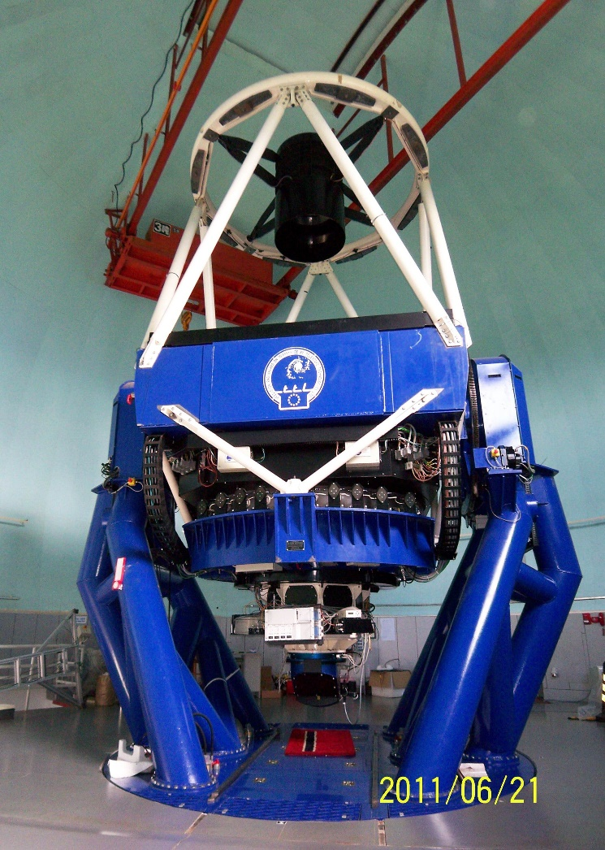
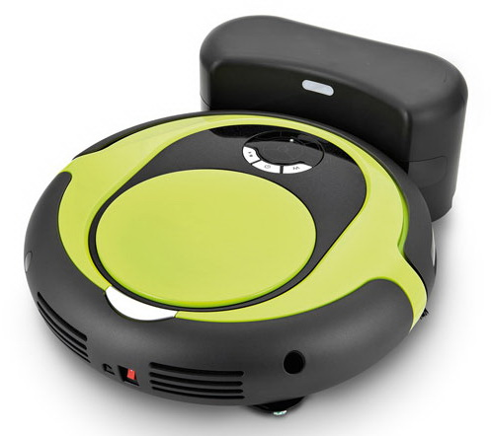
丽江观测站
第一台天文机器人

Slide 9
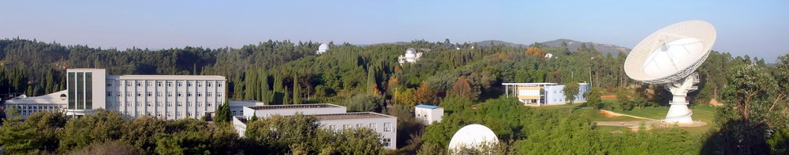
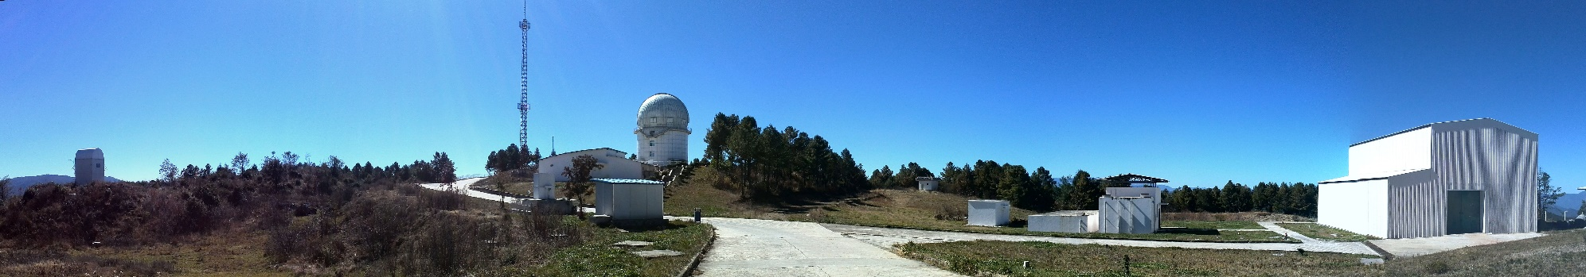
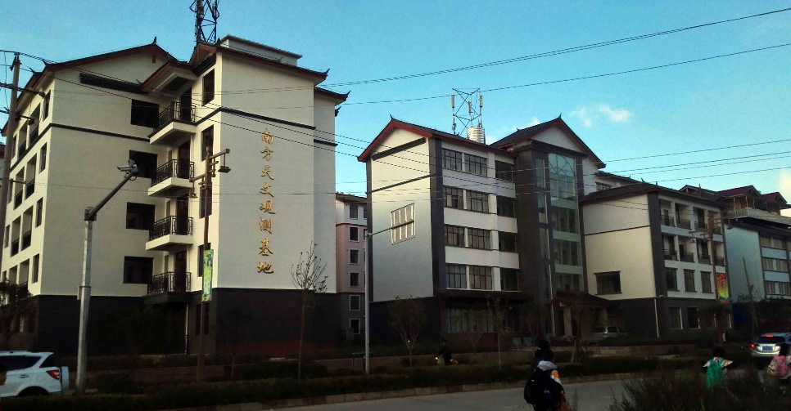
丽江观测站概况——园区
中国科学院云南天文台昆明本部
丽江天文观测站高美古观测园区
玉龙县园区

Slide 10
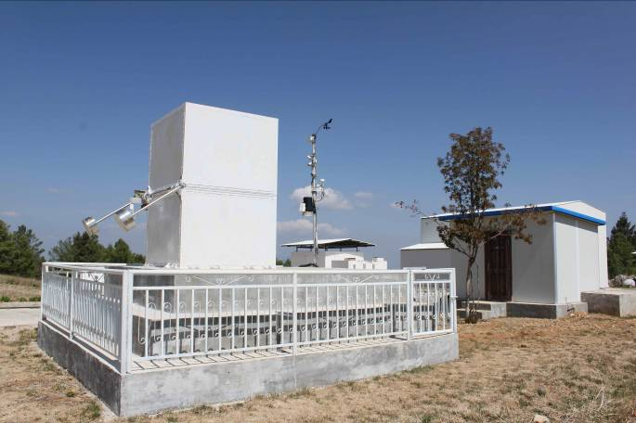
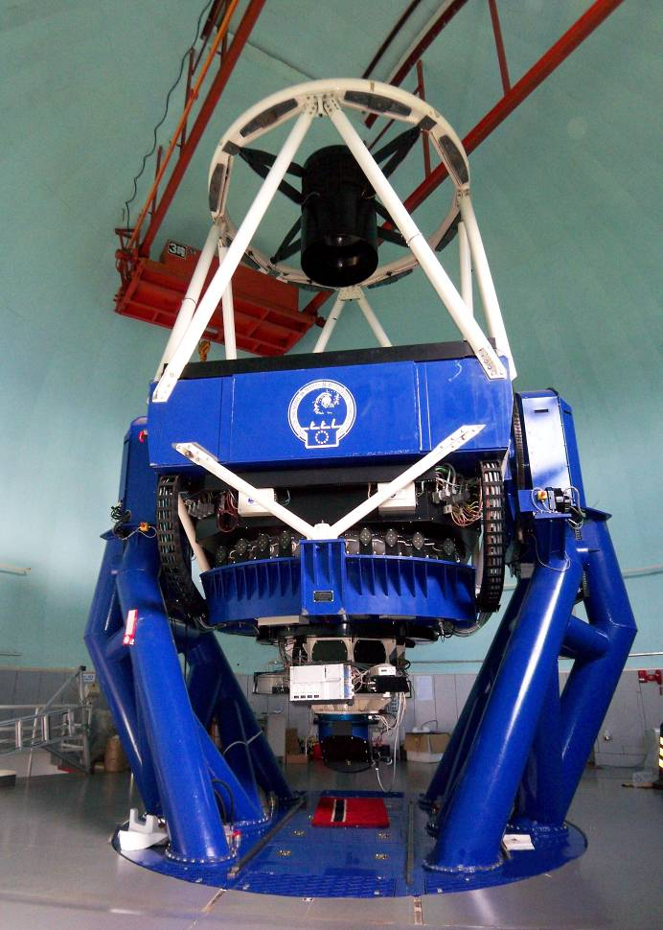
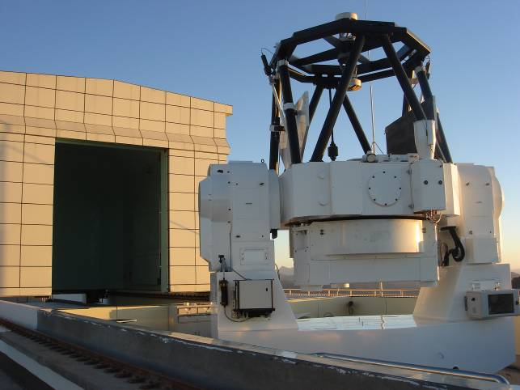
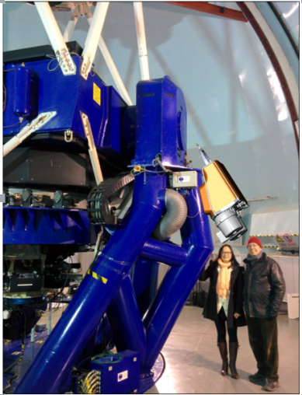
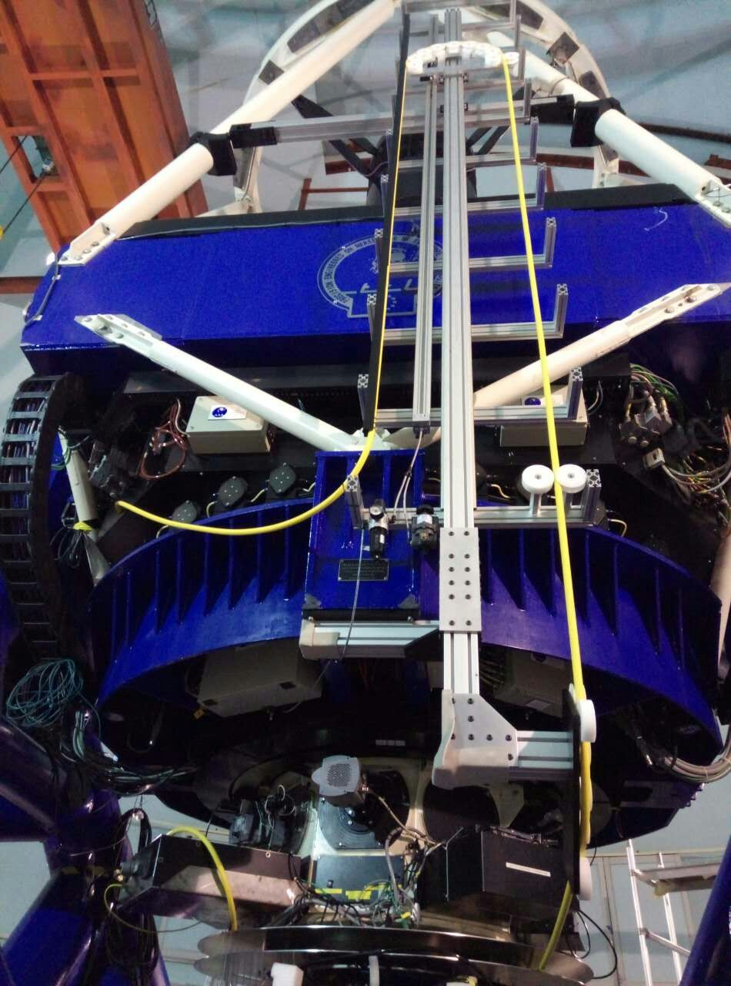
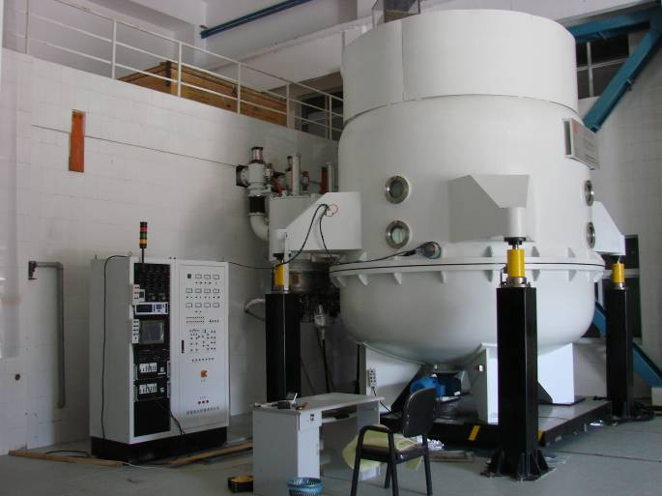
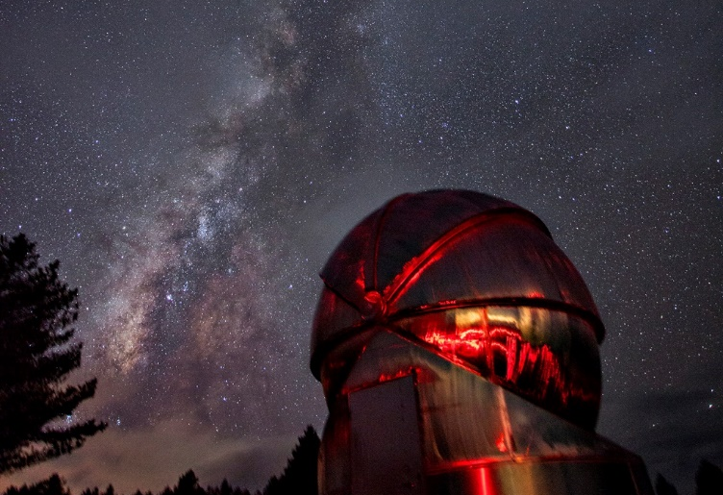
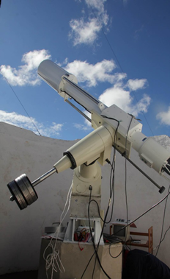
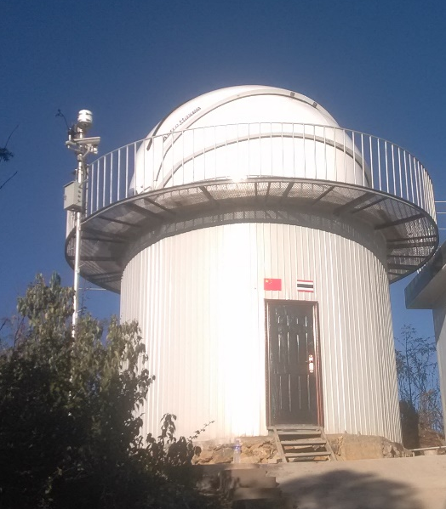

丽江观测站概况——设备
TAT自动
1.8m
ChiLI 光谱仪
ChiLI IFU
3.2m镀膜机
45cm大视场
日冕仪
中泰70cm
2.4m
望远镜集群
日益壮大
60cm自动

Slide 11
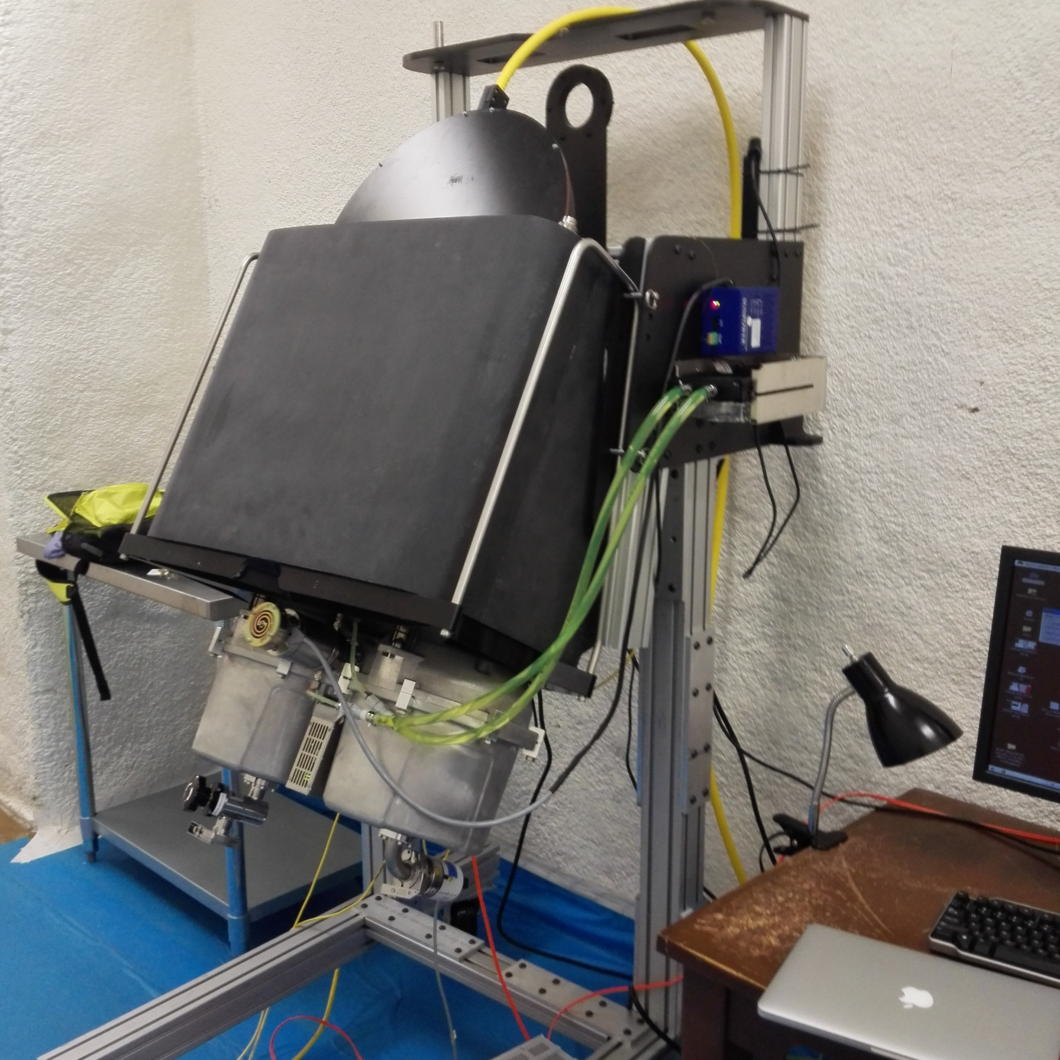
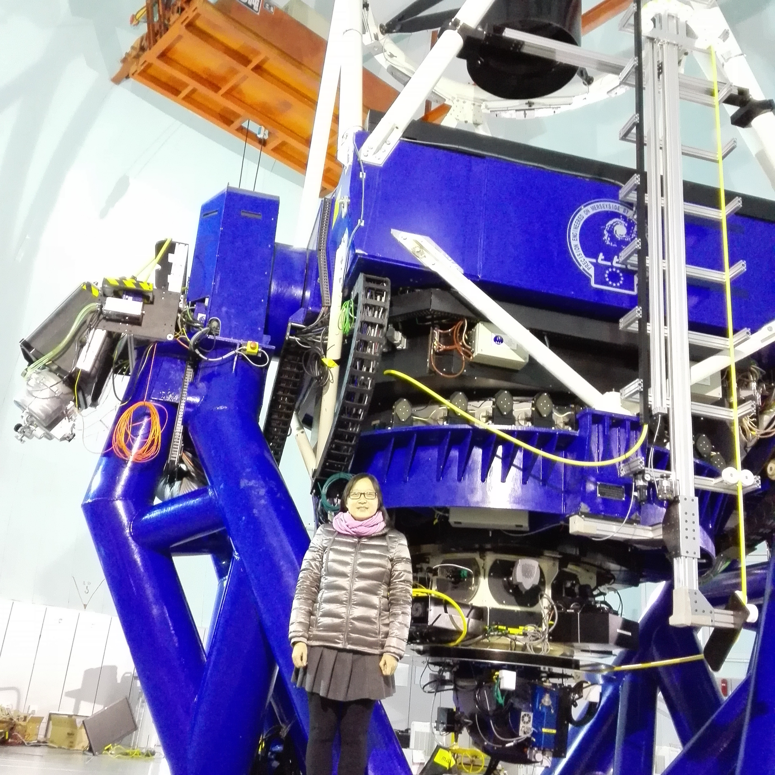
CHILI
中国丽江积分视场光谱仪，CHIna Lijiang IFU
Notes:
因为IFU重要且已经成为大小望远镜的标准终端，所以我们早晚也需要在我们的2.4米望远镜上也配备一台IFU，这就是CHILI

Slide 12

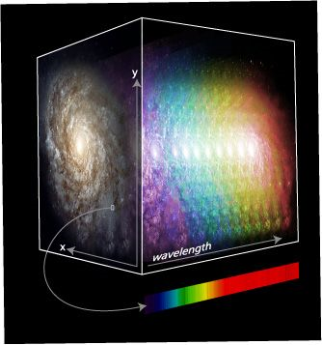
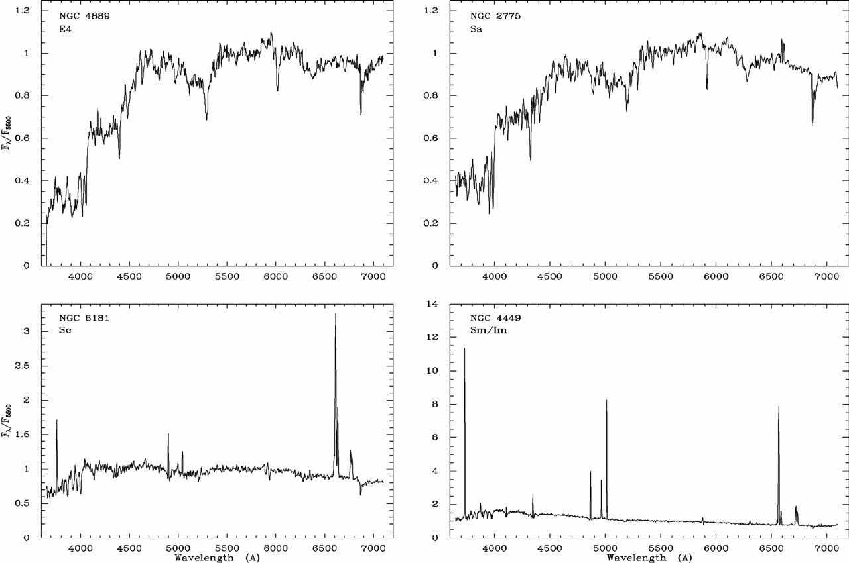
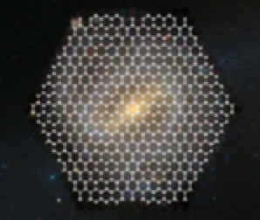
ChiLI Introduction
Internal：inside-out or outside-in
Environmental: what are the details of gas and stars in merging
The formation and evolution of different structures: disks, bulge, bar, etc; why different hubble types
Interaction between BH and its host: fueling、feedback
Dark matter properties
  2D spectroscopy: obtain the spectra of multiple regions simultaneously
  Starformation, mass, metallicity, AGN feeding and feedback, kinematics, etc.
  Structures or maps of above properties

Slide 13


丽江2.4米望远镜镀膜

Slide 14

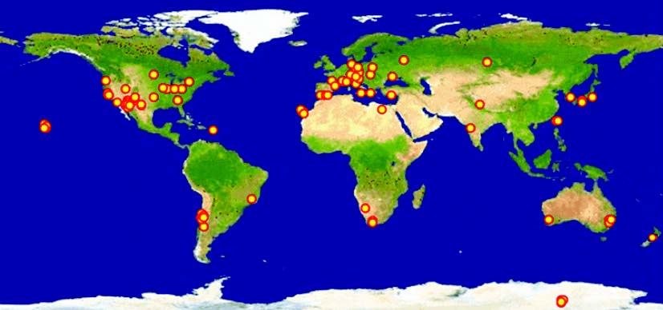
中国程控自主天文台（RAO）
2010年：China-Vo的China-RAO计划 (崔辰州,et al, 2013)
  IT技术与天文的深度交叉
  开始软、硬件技术研究、科学项目需求调研
  我国新光学台址生存条件越来越艰苦，人 > 机器人
陆续加入国际RAON合作：TAT、SONG、BOOTES、LCOGT……
2012年：丽江BOOTES-4投入运行
2015年：LCOGT阿里站开始建设
自主项目：南极、选址……
难度 = 门槛
  BOOTES 1995+ LCOGT 2006+
(A.J. Castro-Tirado,2010)
China-VO 2016学术年会，2016.9.29，乌鲁木齐

Slide 15
丽江站程控和远程望远镜
TAT（Taiwan Automated Telescope Network）（RAON）
  Stella seismology, remote control, 9cm f/25, 1k*1k, UVBIR.
BOOTES-4 （RAON）
  GRBs, RTS2, 60cm 1k EMCCD + All sky camera
HKT （RAO和远程两用）
  Wide field for Variables, ASCOM, 45cm F2.8, 4k*4k(1.6x1.6 degree)
Auto-DIMM（RAO）
  Seeing monitor, RTS2
CT 0.7-m（远程）
  Alt-AZ, 4k*4K*15um
China-VO 2016学术年会，2016.9.29，乌鲁木齐

Slide 16
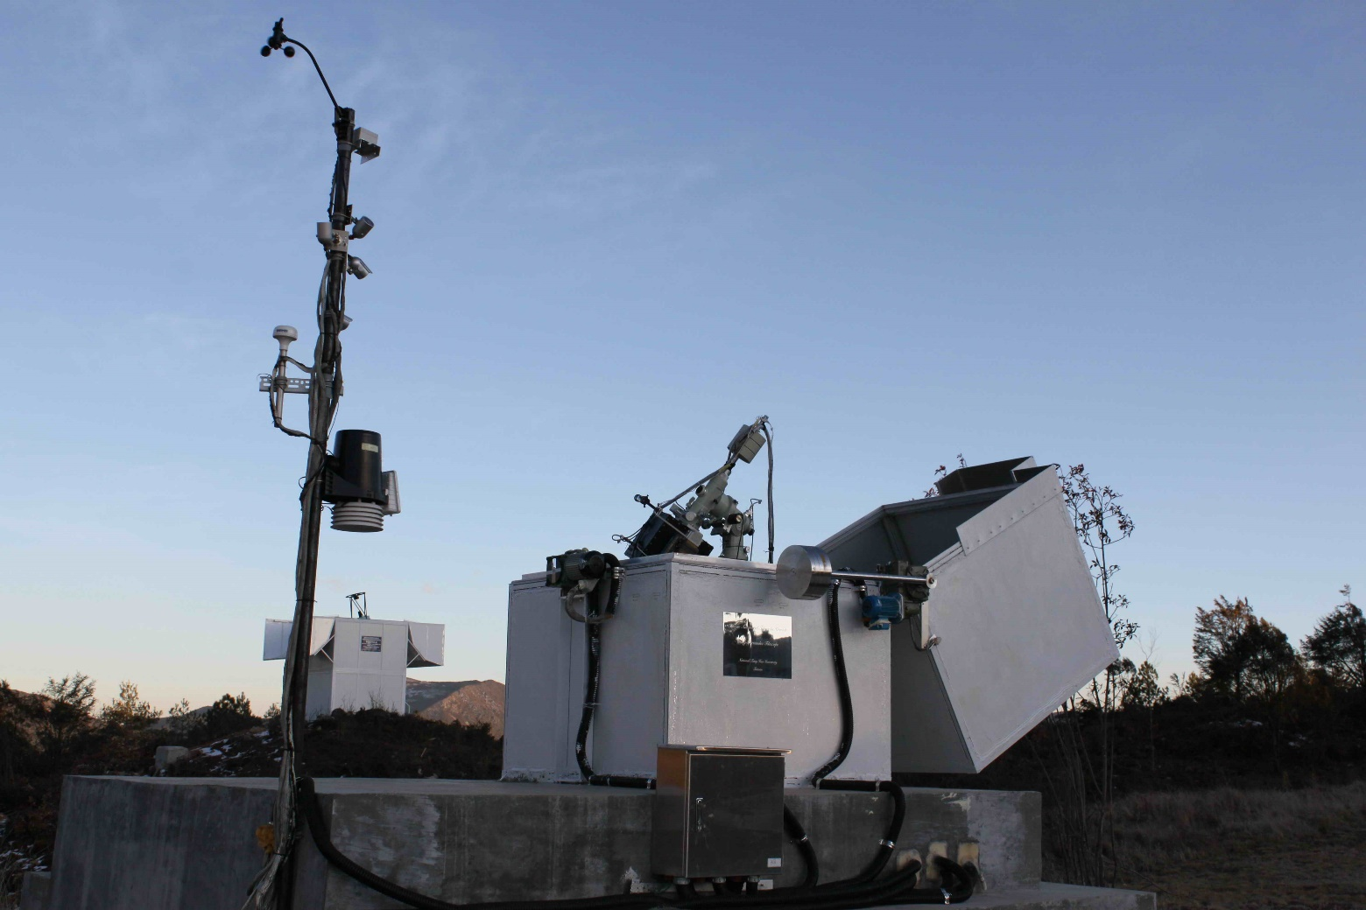
TAT丽江站
全球星震观测网：
  特内里费（加纳利群岛）
  乌兹别克斯坦
  丽江
  远程控制
  9cm f/25, 1k*1k, UVBIR.
China-VO 2016学术年会，2016.9.29，乌鲁木齐

Slide 17

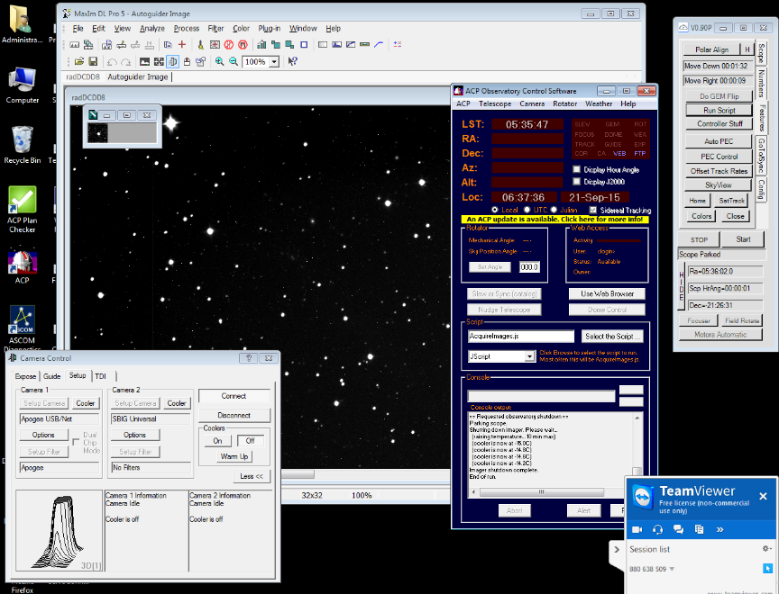
丽江站HKT45
45cm/ F2.8大视场望远镜
相机：4k*4k CCD
FOV: 1.6x1.6 degree
4米蚌壳式全开圆顶
RAO:
  ACP
  ASCOM
  Maxim DL
  ……
数据发布：
  天文领域云
  公众天文：超新星
  小行星
China-VO 2016学术年会，2016.9.29，乌鲁木齐

Slide 18
暴发观测与光学暂现探测系统(BOOTES)
Burst Observer and Optical Transient Exploring System
  全球程控自主望远镜网 (自1998s)
  主要科学目标：GRB、暂现源探测和余辉观测
  BOOTES-4丽江站（范玉峰 et al. 2013）
  60cm超轻快速望远镜+EMCCD, 全天相机
(Astrorob, 2011)
China-VO 2016学术年会，2016.9.29，乌鲁木齐

Slide 19
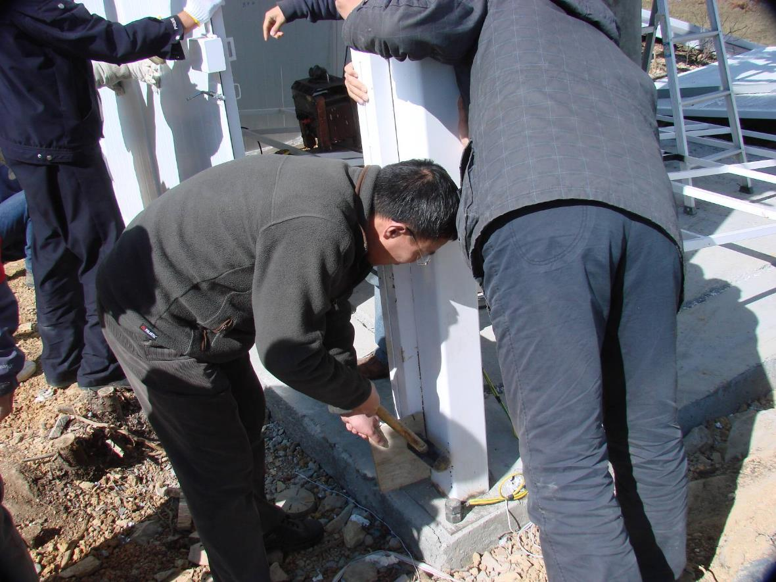
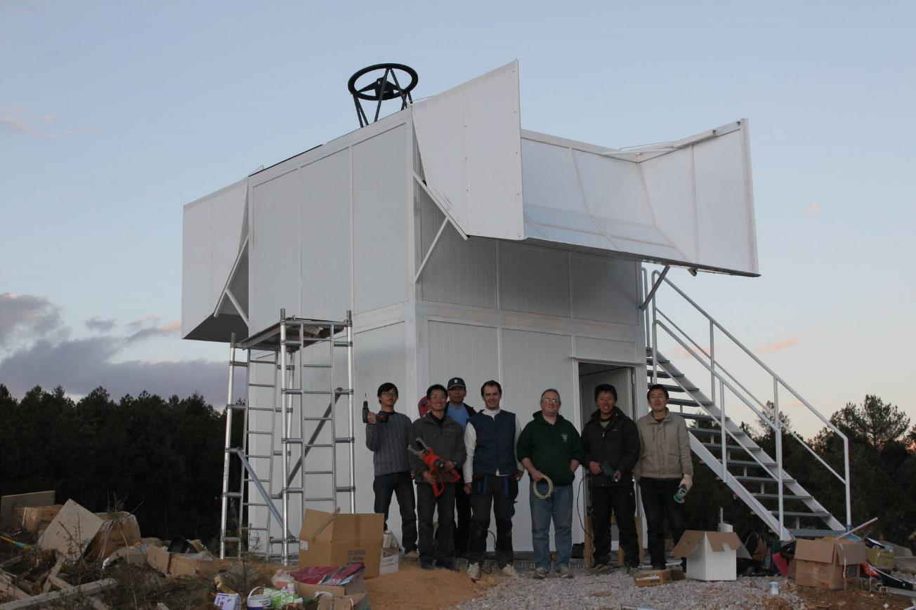
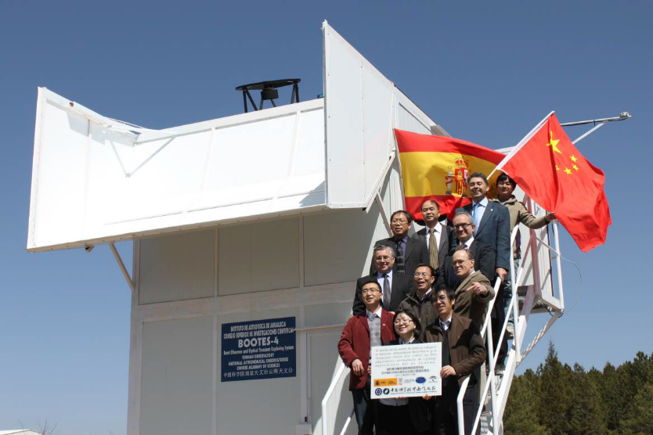
BOOTES-4 建设
2011 Astro Rob.
2011年10月2日完成(李建 et al., 2011)
2012年3月落成仪式
运行、维护、科学观测（中国的自主全球观测时间）
China-VO 2016学术年会，2016.9.29，乌鲁木齐

Slide 20
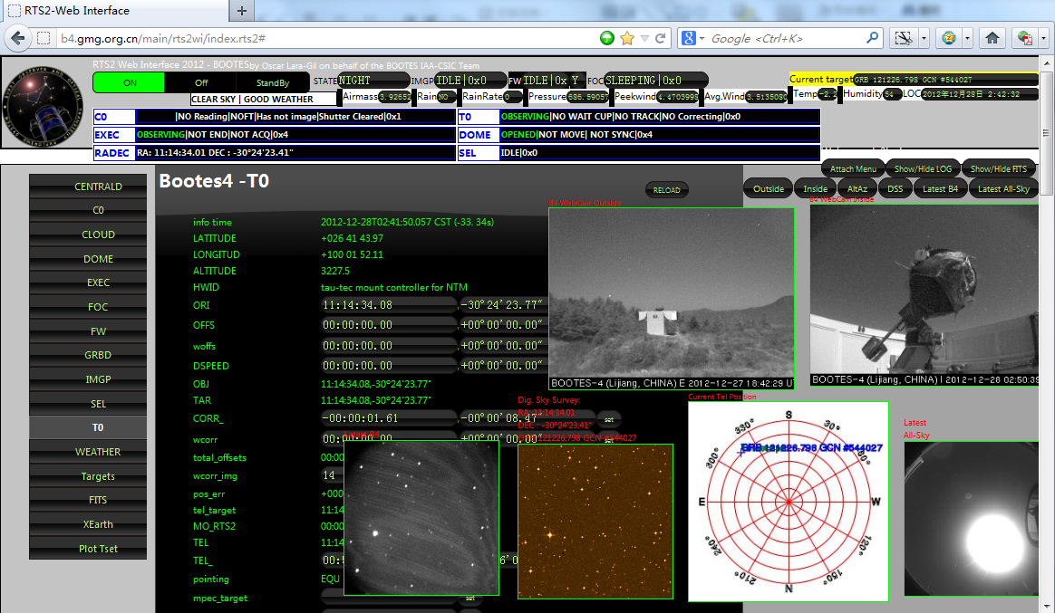
BOOTES-4 全自动运行
China-VO 2016学术年会，2016.9.29，乌鲁木齐

Slide 21
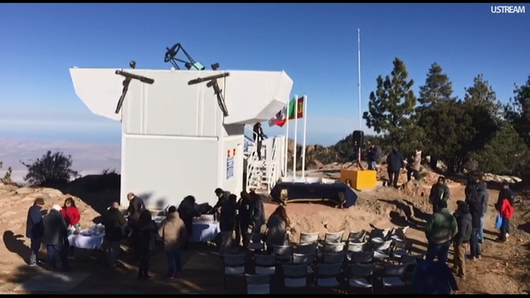
BOOTES-4合作的意义
我国第一个专业RAO
科学上：全球望远镜观测时间
技术上：掌握全套软、硬件技术
引进来 > 走出去（南非、智利站）
China-VO 2016学术年会，2016.9.29，乌鲁木齐

Slide 22
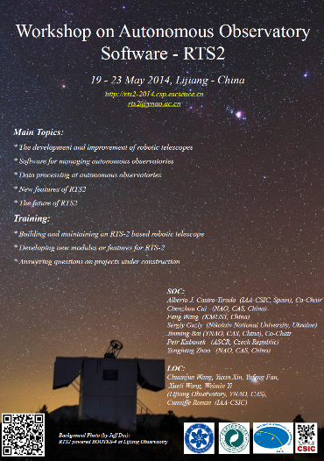
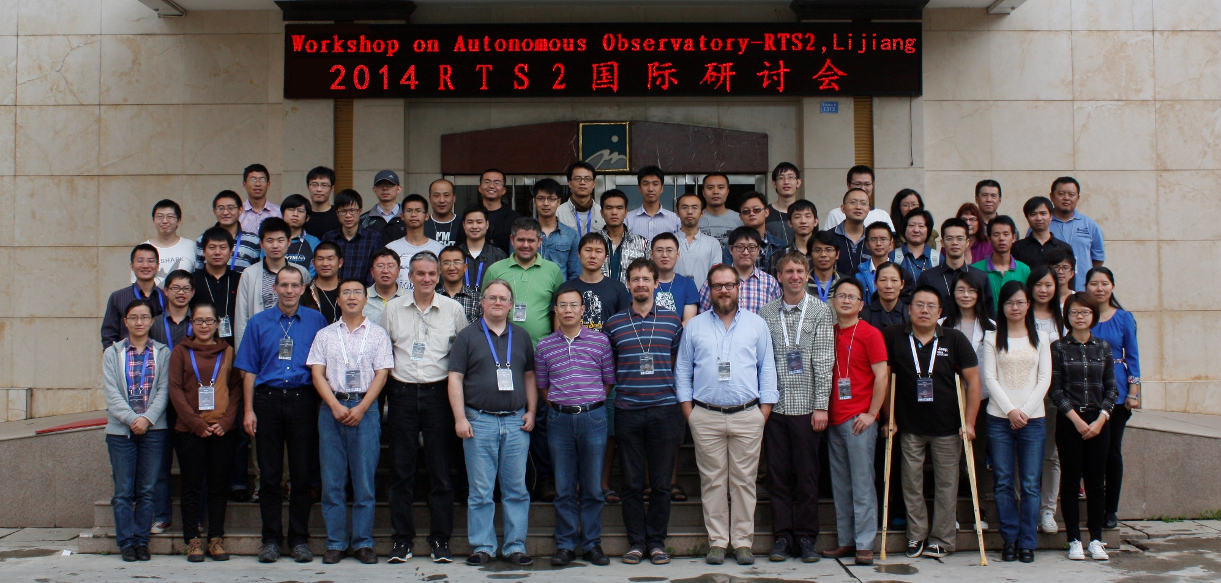
RTS2 workshop
RTS2 workshop in Lijiang, 2014
2nd workshop, Lijiang, July 2016
China-VO 2016学术年会，2016.9.29，乌鲁木齐

Slide 23
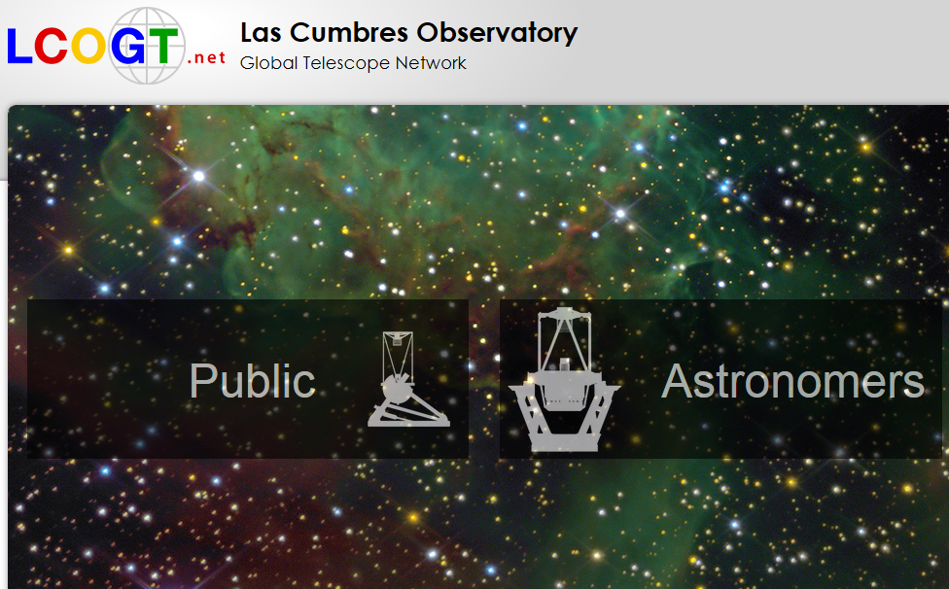
LCOGT科学和教育目标
全球望远镜网络
科学驱动：
  系外行星
  小行星和近地天体
  超新星
教育：
  公众天文
  教学
  科普
建设基本完成 >>> 科学运行
合作机制：
  LCO基金会
  科学合作（建站、加盟）
  购买观测时间*
  （光学镜片促销）
*(250~350$/hr@1m, 600~700$/hr@2m, 125~175$/hr@0.4m)

Slide 24
LCOGT的全球站点*
全球6个站点（3南、3北）
14台望远镜
2x 2m (成像、光谱)
9x 1m(成像、光谱)
Nx 0.4m(成像)
正在建设新站点和望远镜
中国阿里站2x 1m(2016)
更多望远镜，如TFN 1m
科学仪器更新
成像：更大视场、快读出
光谱：高RV稳定性
编号 | 台站-圆顶-科学仪器**
COJ | Siding Spring Obs. - NSW, Australia
 | 2m (clma) (FTS) | FLOYDS (en05)
 |  | Spectral (fs01)
 | 1m (doma) | Sinistro (fl08)
 | 1m (domb) | SBIG (kb71)
CPT | SAAO - Sutherland, South Africa
 | 1m (doma) | SBIG (kb70)
 | 1m (domb) | SBIG (kb76)
 | 1m (domc) | SBIG (kb75)
TFN | Teide Observatory - Tenerife, Spain
 | 0.4ma (aqwa) | SBIG-6303 (kb29)
 | 0.4mb (aqwa) | SBIG-6303 (kb88)
LSC | CTIO - Region IV, Chile
 | 1m (doma) | SBIG (kb78)
 | 1m (domb) | Sinistro (fl03)
 | 1m (domc) | Sinistro (fl04)
 | 0.4ma (aqwa) | SBIG-6303 (kb93)
ELP | McDonald Obs. - Texas, USA
 | 1m (doma) | SBIG (kb74)
OGG | Haleakala Obs. - Maui, USA
 | 2m (clma) (FTN) | FLOYDS (en06)
 |  | Spectral (fs02)
* http://lcogt.net/observatory/status/
** clm=蚌壳球顶，dom=随动球顶，aqw=全开罩

Slide 25
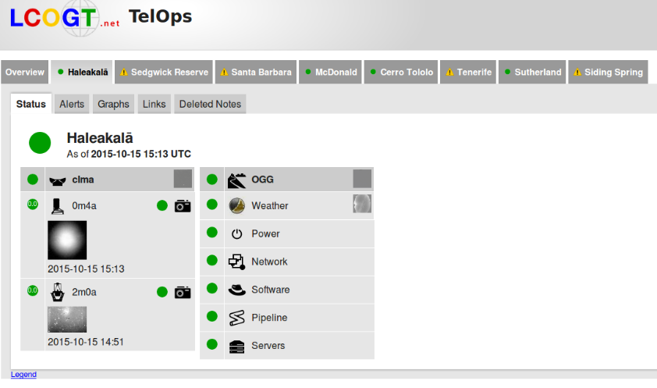
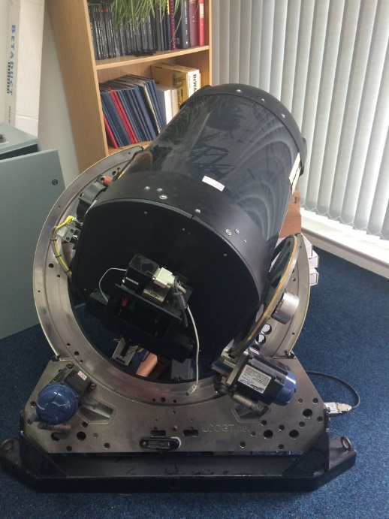
LCOGT软、硬件
定位：通用自动望远镜
  稳定性、可靠性 C型轴承望远镜
  统一的IT和软件
  集中管理：8小时*3

Slide 26
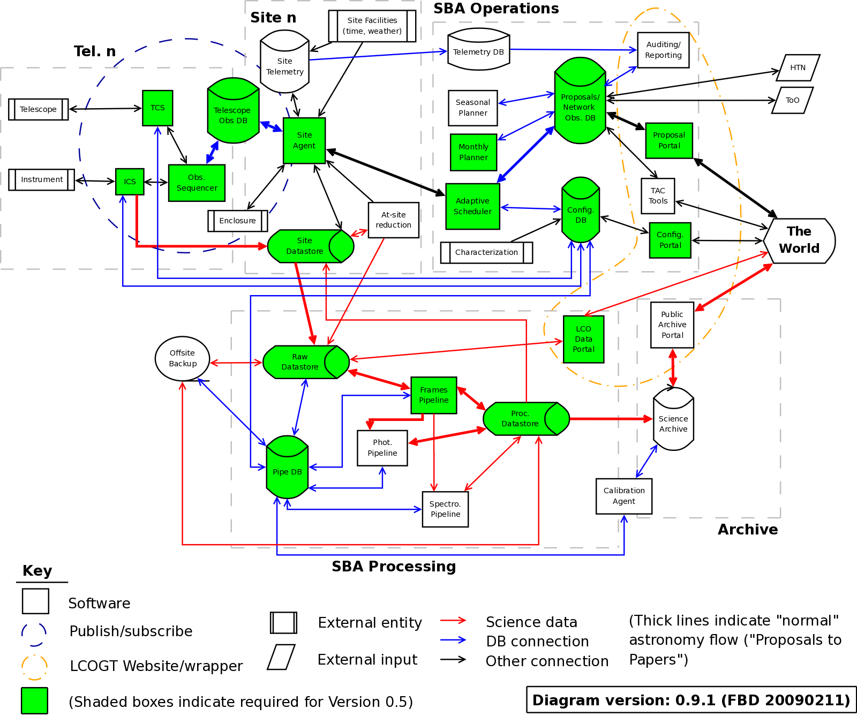

Slide 27
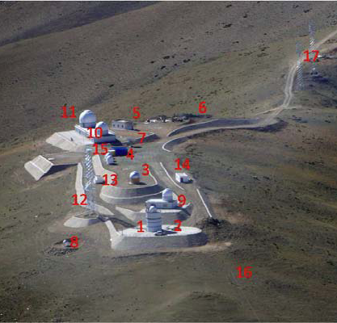
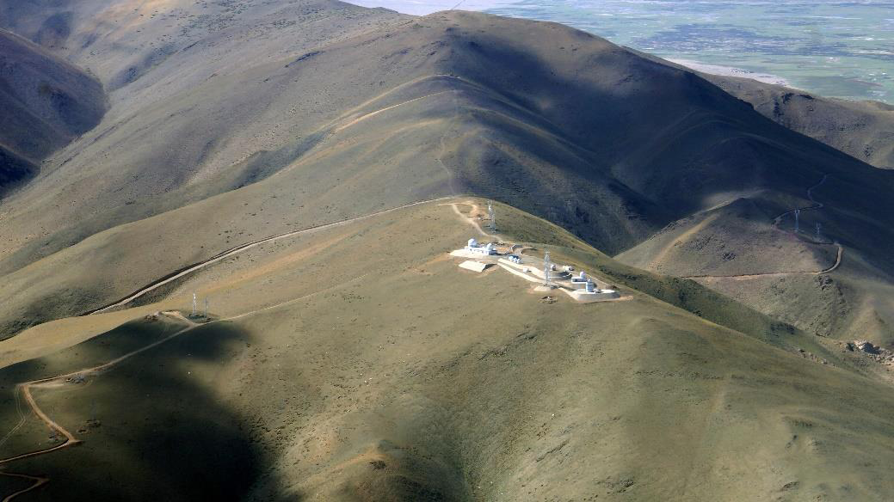
LCOGT阿里站
LCOGT大致位于3、4、13、15的位置

Slide 28
LCOGT科学仪器升级
新相机 Sinistro
  4k x 4k x 15um，快读（51s或17s/2x2bin)
  同时用于成像观测和NRES光谱仪
高色散光谱仪Network of Robotic Echelle Spectrographs (NRES)
  专注系外行星，2016开始安装
  1m镜上，RV精度 3 m/s，1小时曝光 V = 12
成像仪器 | 望远镜 | 像素尺度 | FOV | 全幅曝光 时间开销 | 滤光片
Spectral | 2-meter | 0.300 (bin 2x2) | 10'x10' | 22s | 18
Sinistro | 1-meter | 0.389 (bin 1x1) | 26'x26' | 51 s | 21
Merope | 2-meter | 0.278 (bin 2x2) | 5'x5' | 29 s | 18
SBIG | 1-meter | 0.464 (bin 2x2) | 15.8'x15.8' | 15 s | 21

Slide 29
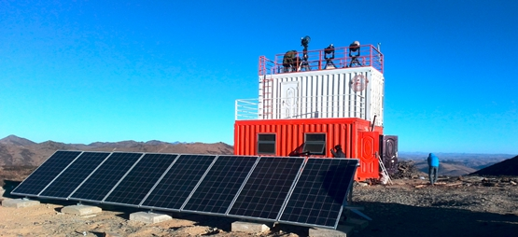
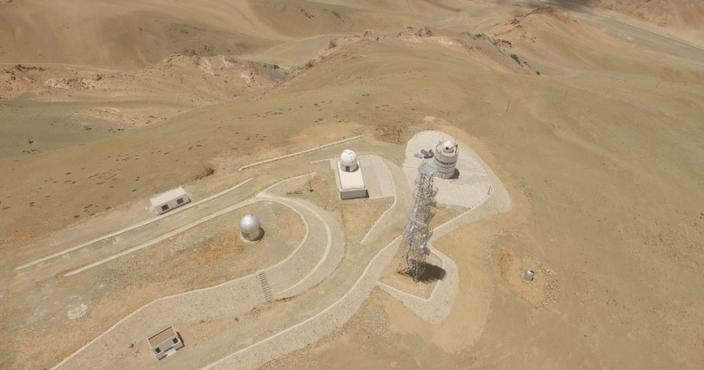
总结和展望
中国已加入两个大RAON阵营
  BOOTES的60cm望远镜刚刚完成北半球覆盖
  LCOGT的1m望远镜已完成南半球站点建设
我国天文学家将享有全球望远镜网观测时间
  丽江BOOTES-4的大部分
  BOOTES全球站点的部分观测时间
  LCOGT全网观测时间（TAP项目、……）
通过BOOTES-4建设、运行
  可通过丽江站直接部署长期观测项目（时序天文）、突发（ToO等）观测
  已掌握建设、运行的整套技术方法
  RTS2软件技术已开始在国内推广，应用（2014、2016……双年会？）
时域天文项目需求
  使用现有望远镜网
  成熟站址添加专用望远镜
西部台址建设、南极天文、海外台站建设需求
  我国自主的RAON

Slide 30
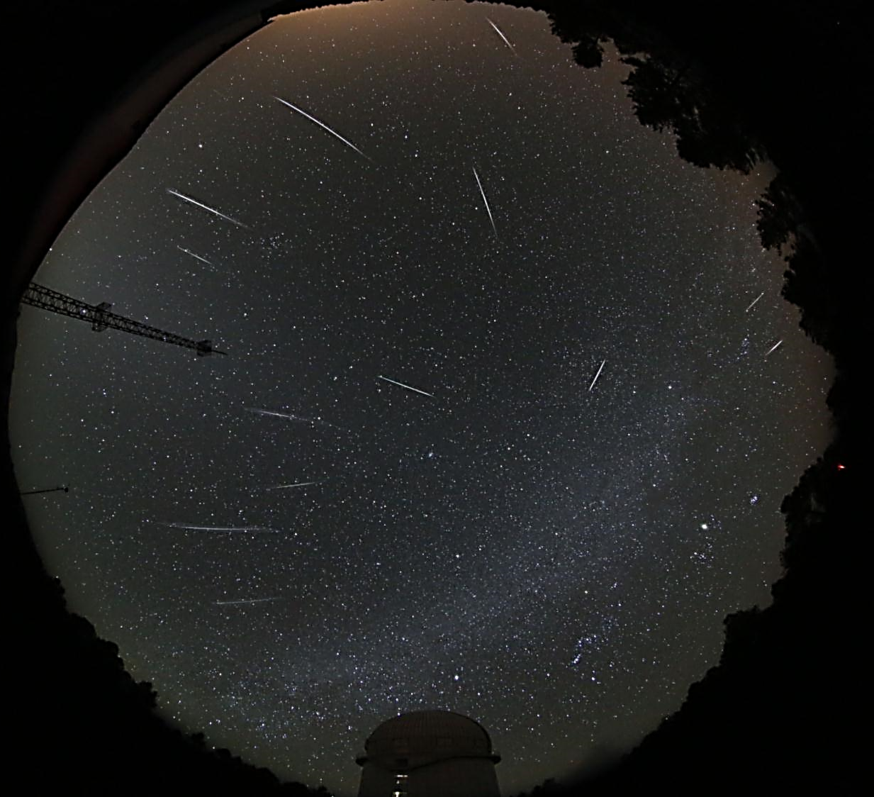
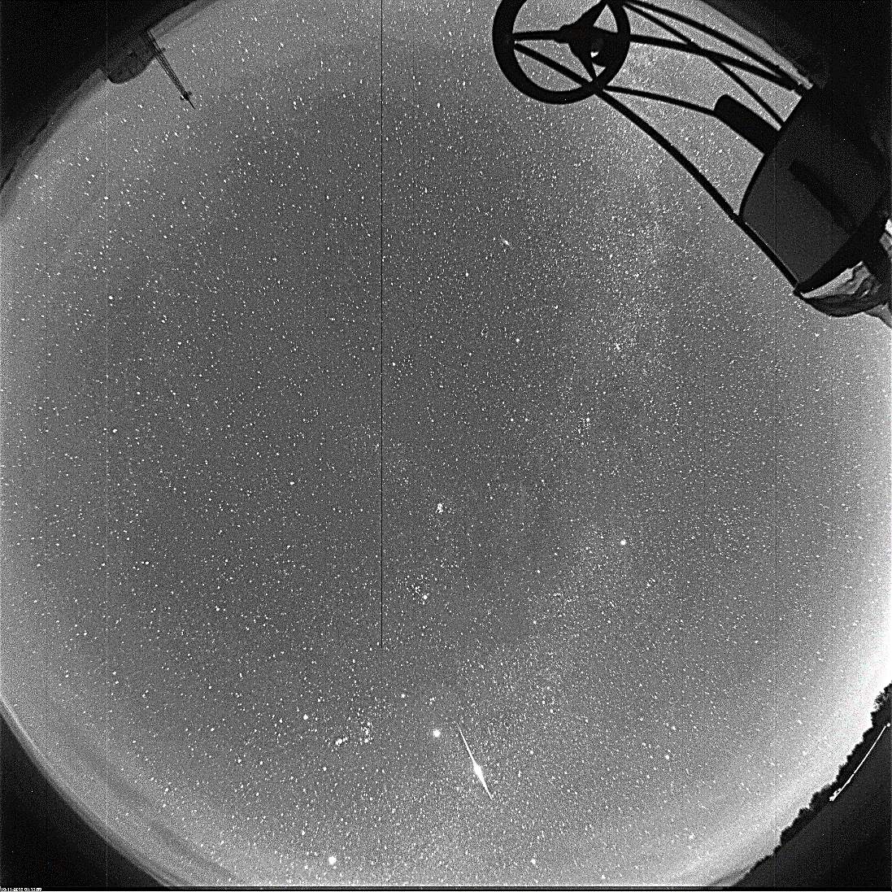
谢谢！
欢迎共建China-RAO！
fanyf (at) ynao.ac.cn
China-VO 2016学术年会，2016.9.29，乌鲁木齐

